Slide 1
H.265 无损帧内编码算法优化及硬件实现
指导教师： | 林敏
答辩人： | 林庆毫

Slide 2
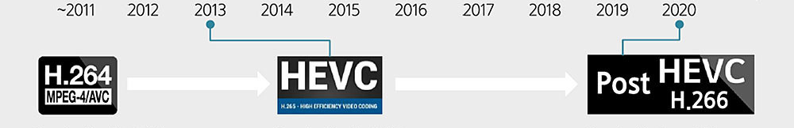
研究背景、意义
H.265 无损帧内编码算法优化及硬件实现
H.265
Notes:
H.264/AVC(Advanced Video Coding)、H.265/HEVC(High Efficiency Video Coding)、H.266/VVC(Versatile Video Coding) 是由国际电信联盟与国际标准化组织联合专家组制定的一系列视频压缩编码标准\upcite{H266Overview,H265Overview,H264Overview}，是数字视频编码技术 40 年的学术研究和 30 年的标准化的成果，代表着自 2003 年至今各时期最先进的视频编码技术。
加之近年来，在传感器分辨率不断提高、存储价格不断下降的催化下，自动驾驶视觉、云游戏、后期制作、影像存档等需要使用无损编码的应用加速发展\upcite{LatestLosslessIntraCodingAsRef}。同时，在某些高精度需求的场景中无损编码仍是不可或缺的存在，例如来之不易的卫星遥感图像的编码、涉及安全保障的指纹图像存储、全球疫情影响下的医学影像传输、远程桌面共享等。因而探索无损帧内编码的优化算法有很高的研究和应用价值。

Slide 3
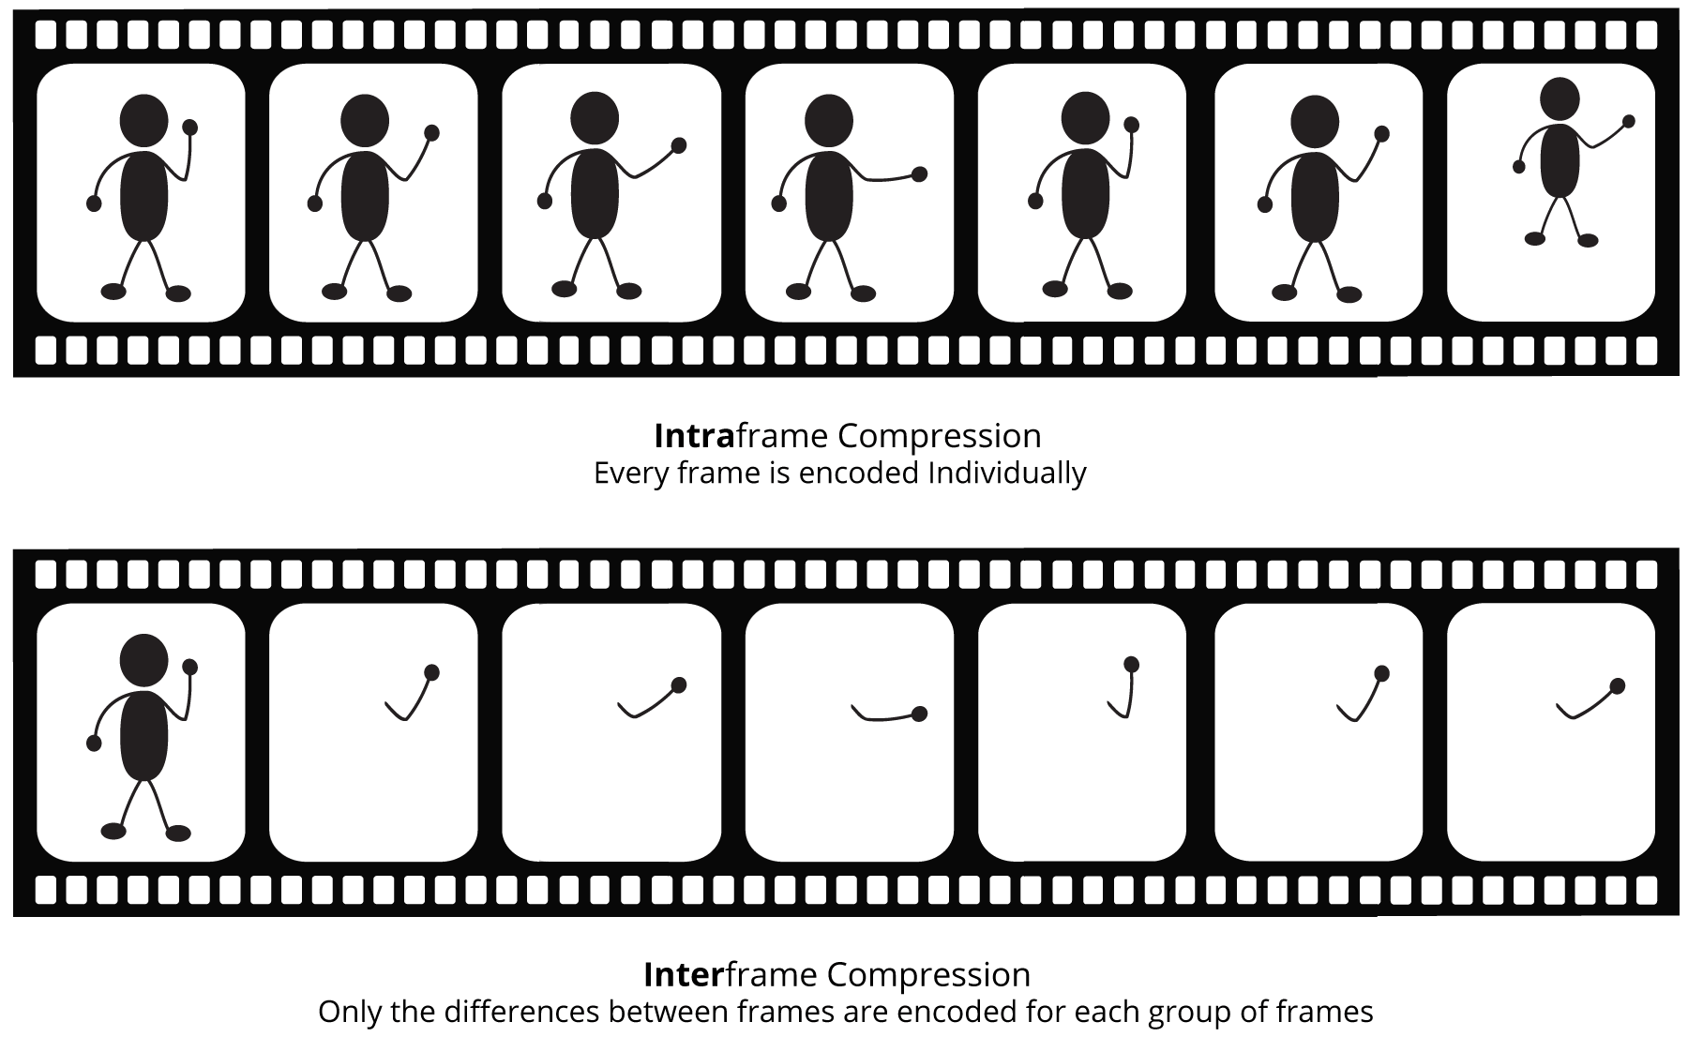
研究背景、意义
H.265 无损帧内编码算法优化及硬件实现
帧内编码
低功耗
关键帧仅使用帧内编码，间接影响帧间
原始序列
关键帧
帧内编码
Notes:
H.264/AVC(Advanced Video Coding)、H.265/HEVC(High Efficiency Video Coding)、H.266/VVC(Versatile Video Coding) 是由国际电信联盟与国际标准化组织联合专家组制定的一系列视频压缩编码标准\upcite{H266Overview,H265Overview,H264Overview}，是数字视频编码技术 40 年的学术研究和 30 年的标准化的成果，代表着自 2003 年至今各时期最先进的视频编码技术。
加之近年来，在传感器分辨率不断提高、存储价格不断下降的催化下，自动驾驶视觉、云游戏、后期制作、影像存档等需要使用无损编码的应用加速发展\upcite{LatestLosslessIntraCodingAsRef}。同时，在某些高精度需求的场景中无损编码仍是不可或缺的存在，例如来之不易的卫星遥感图像的编码、涉及安全保障的指纹图像存储、全球疫情影响下的医学影像传输、远程桌面共享等。因而探索无损帧内编码的优化算法有很高的研究和应用价值。

Slide 4
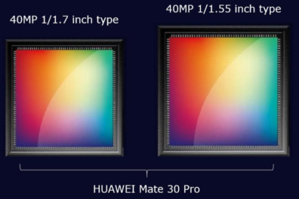


研究背景、意义
H.265 无损帧内编码算法优化及硬件实现
无损
传感器分辨率持续上升、存储价格下降
特定领域必须使用无损
Notes:
H.264/AVC(Advanced Video Coding)、H.265/HEVC(High Efficiency Video Coding)、H.266/VVC(Versatile Video Coding) 是由国际电信联盟与国际标准化组织联合专家组制定的一系列视频压缩编码标准\upcite{H266Overview,H265Overview,H264Overview}，是数字视频编码技术 40 年的学术研究和 30 年的标准化的成果，代表着自 2003 年至今各时期最先进的视频编码技术。
加之近年来，在传感器分辨率不断提高、存储价格不断下降的催化下，自动驾驶视觉、云游戏、后期制作、影像存档等需要使用无损编码的应用加速发展\upcite{LatestLosslessIntraCodingAsRef}。同时，在某些高精度需求的场景中无损编码仍是不可或缺的存在，例如来之不易的卫星遥感图像的编码、涉及安全保障的指纹图像存储、全球疫情影响下的医学影像传输、远程桌面共享等。因而探索无损帧内编码的优化算法有很高的研究和应用价值。

Slide 5
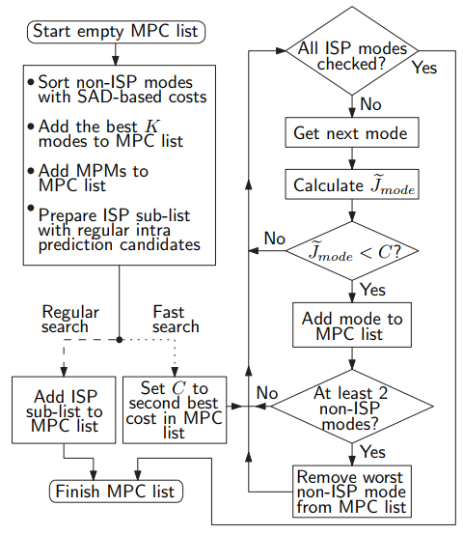
研究现状
2020. ICIP. A fast lossless implementation of the intra subpartition mode for VVC
无损帧内编码的快速编码块划分
Notes:
我们也可以从国内外的研究现状看到，无损帧内编码还是有比较多人在进行研究的
图像领域的顶刊 TIP 和 VT 里面

Slide 6
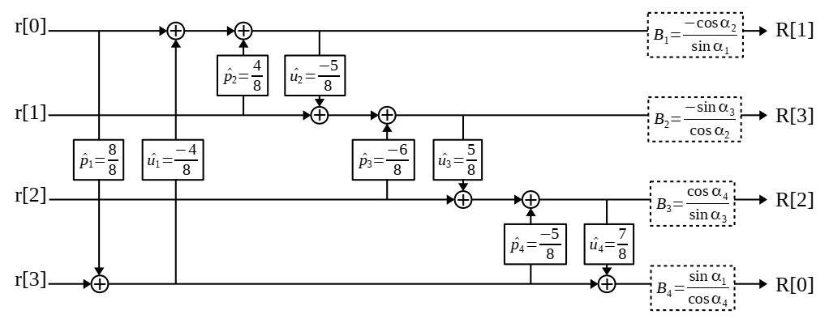
研究现状
2019. TCSVT. Lossless image and intra-frame compression with integer-to-integer DST
改进无损帧内编码的“变换”过程
Notes:
我们也可以从国内外的研究现状看到，无损帧内编码还是有比较多人在进行研究的
图像领域的顶刊 TIP 和 VT 里面

Slide 7
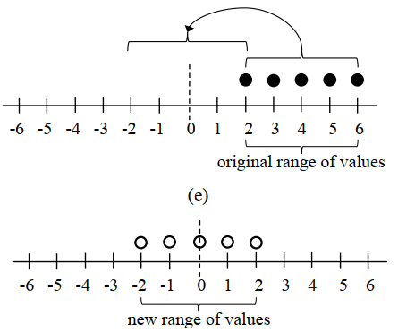
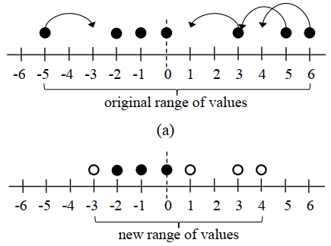
研究现状
2016. TIP. Piecewise mapping in HEVC lossless intra-prediction coding
通过映射降低无损帧内编码的系数能量
Notes:
我们也可以从国内外的研究现状看到，无损帧内编码还是有比较多人在进行研究的
图像领域的顶刊 TIP 和 VT 里面

Slide 8
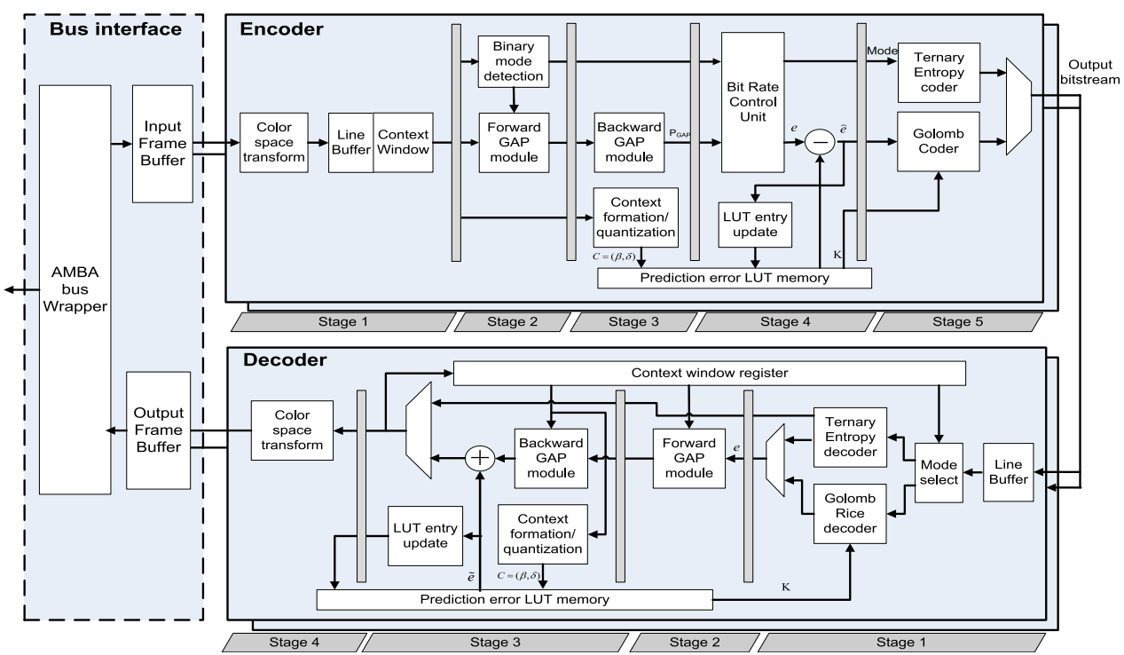
研究现状
2015. TCSVT. A low-complexity embedded compression codec design with rate control for high-definition video
嵌入式低功耗帧内视频编码器
Notes:
我们也可以从国内外的研究现状看到，无损帧内编码还是有比较多人在进行研究的
图像领域的顶刊 TIP 和 VT 里面

Slide 9
主要工作
软件算法创新
优化算法 1：
L 形迭代预测，提高预测精度
优化算法 2：
L 形编码块划分，分块更加灵活
优化算法 3：
联合算法
优化算法 4：
残差中值边缘检测，降低待编码系数能量

Slide 10
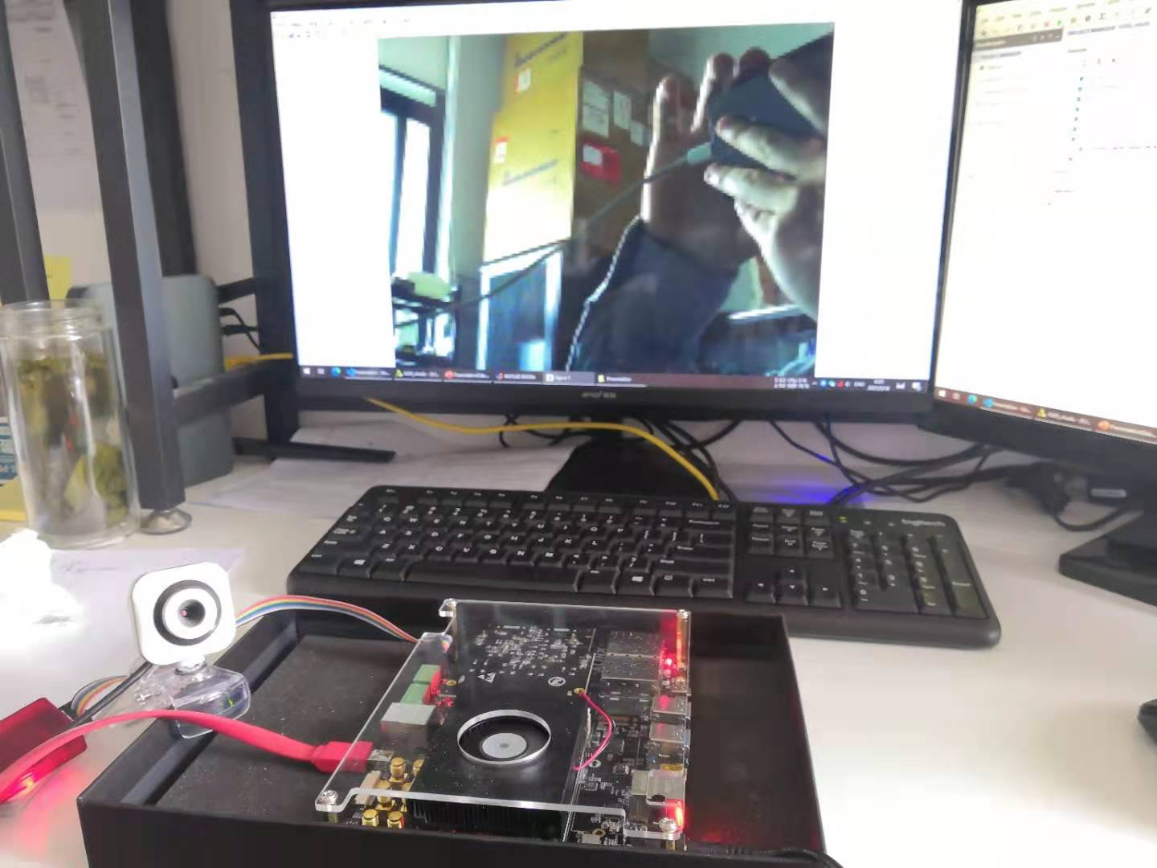
主要工作
硬件实现
H.265 硬件编码器
将所提算法硬件实现
FPGA 原型验证平台
将编码器映射到 FPGA
实时编码验证

Slide 11
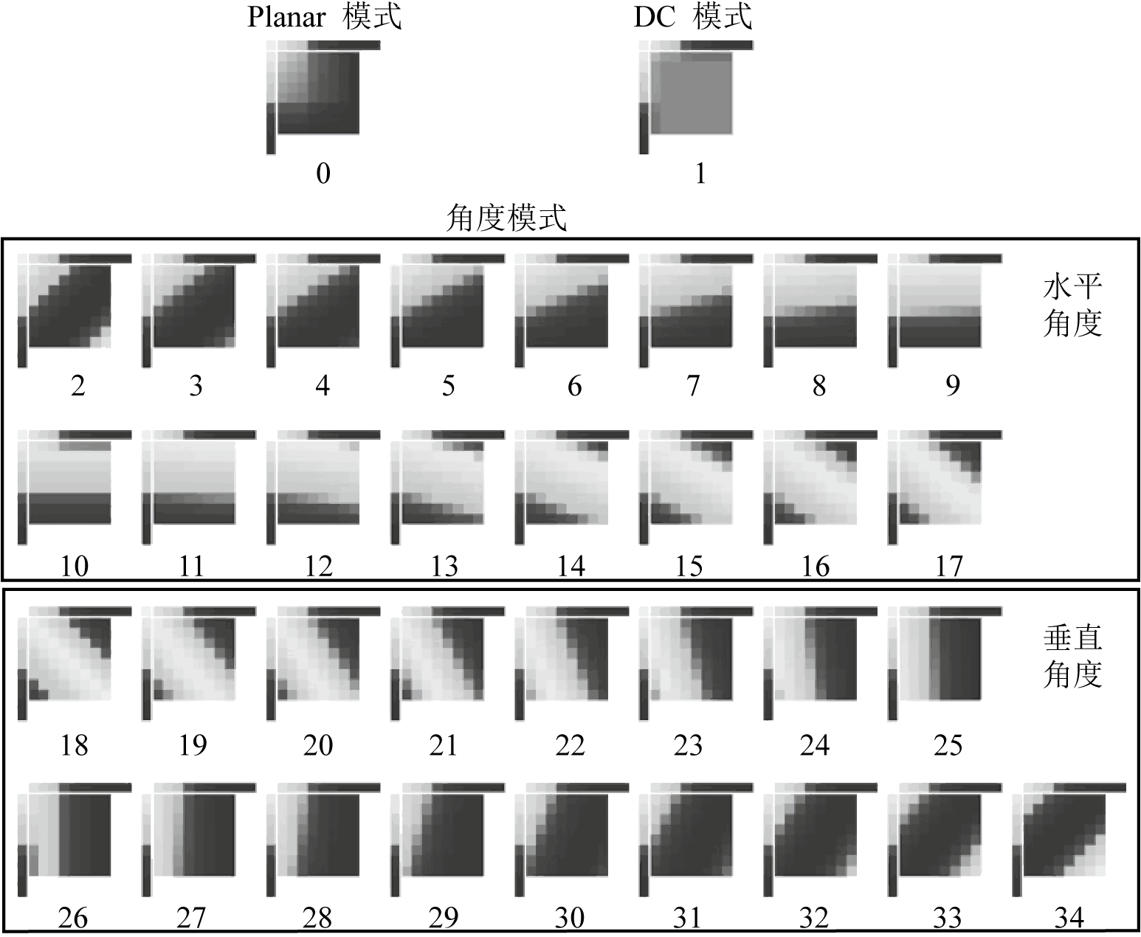



算法1 L 形迭代预测
背景
H.26X 标准中以不同尺寸的块为单位进行预测、编码

Slide 12
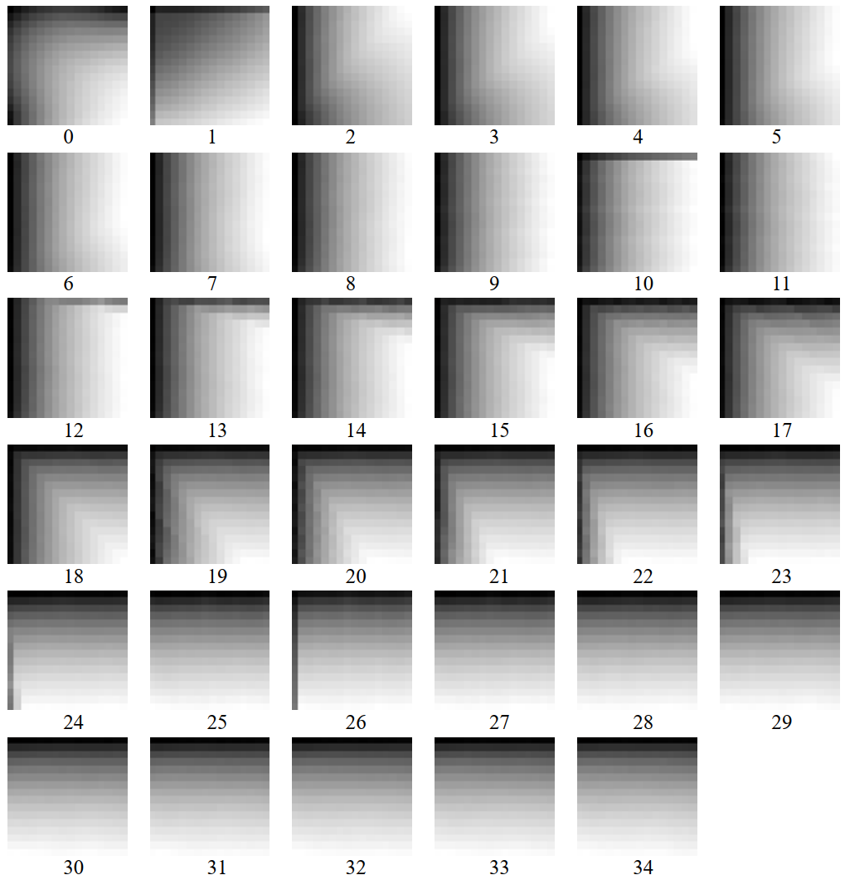
算法1 L 形迭代预测
发现问题
以块为单位进行预测的局限性：离参考点越远越不准确

Slide 13
算法1 L 形迭代预测
提出优化算法
逐个 L 形区域迭代预测
Notes:
还有很多细节 比如说非角度模式，有个planar模式，也改成了逐像素点进行预测的方案。比如不会做到最小块。

Slide 14
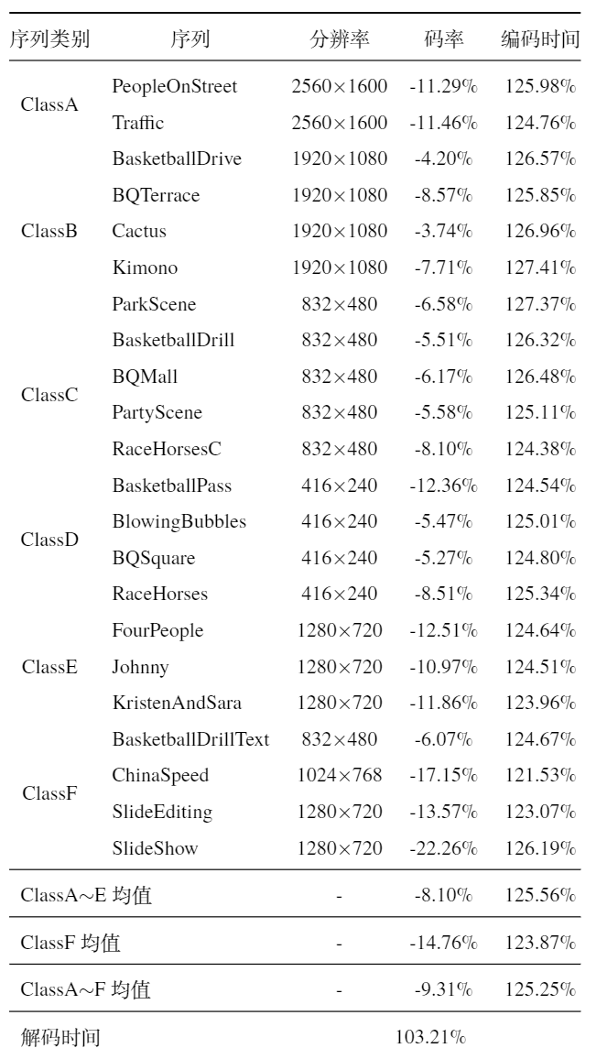

算法1 L 形迭代预测
完整测试结果：
算法性能验证

Slide 15
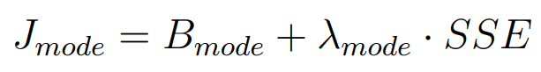
算法2 L 形编码块划分
背景
H.265 的编码块划分流程
Notes:
“没必要”
“分了更好”

Slide 16

算法2 L 形编码块划分
发现问题
小区域的复杂纹理使编码块划分十分复杂
需要编码 19 个预测模式 + 13 个分块标志

Slide 17
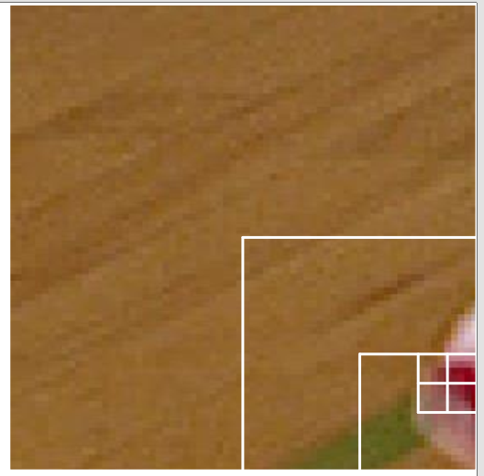
算法2 L 形编码块划分
提出优化算法
在向下分割时增加 4 种可选项：L 形划分方法

Slide 18
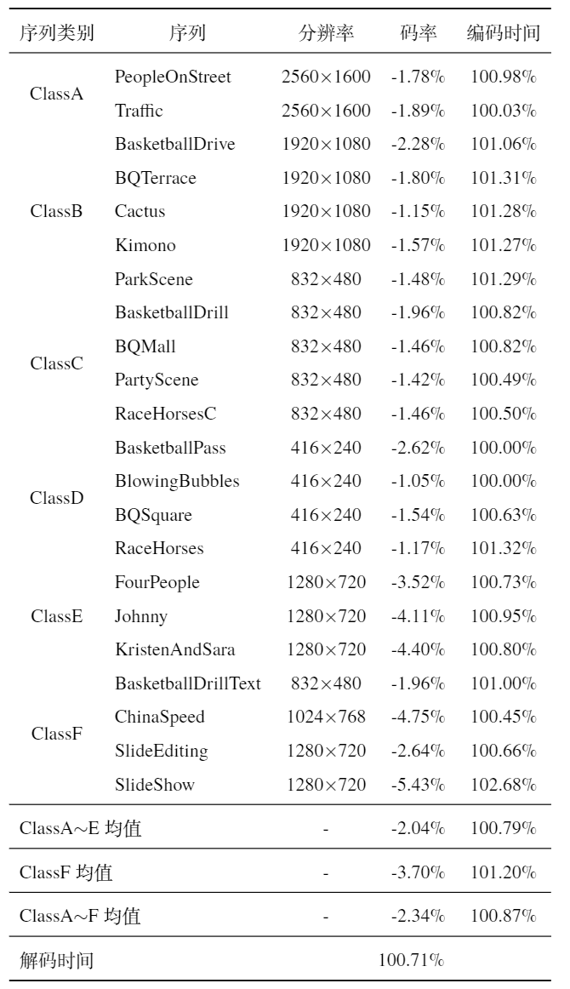
算法2 L 形编码块划分
完整测试结果：
算法性能验证

Slide 19
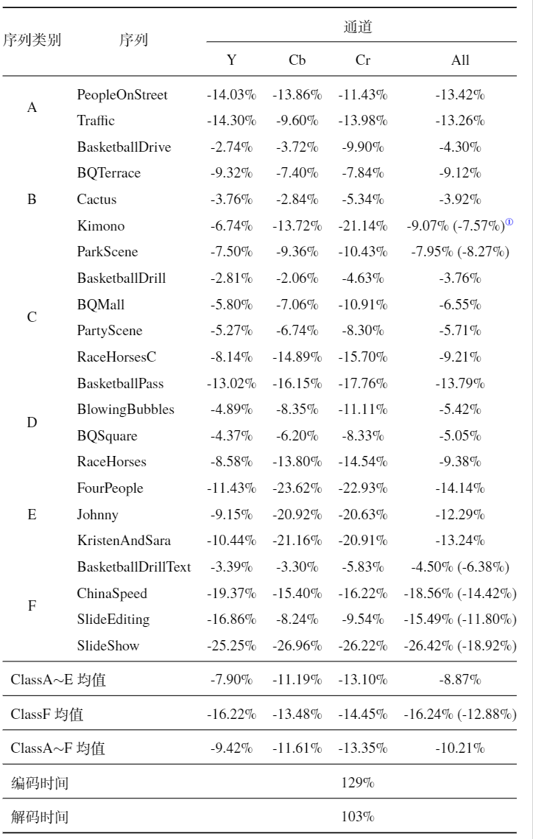
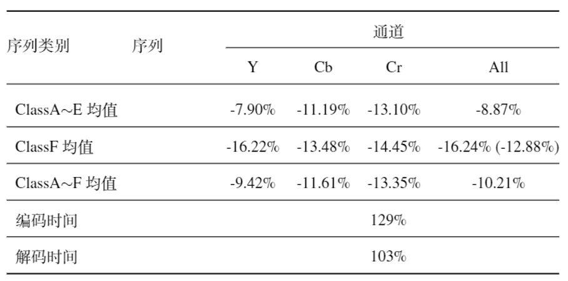
算法3 联合算法
完整测试结果：
算法性能验证

Slide 20
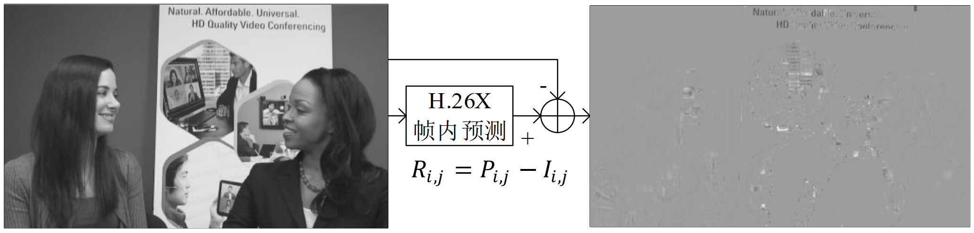
算法4 残差中值边缘检测
发现问题
待编码系数仍留有特殊的空间相关性

Slide 21
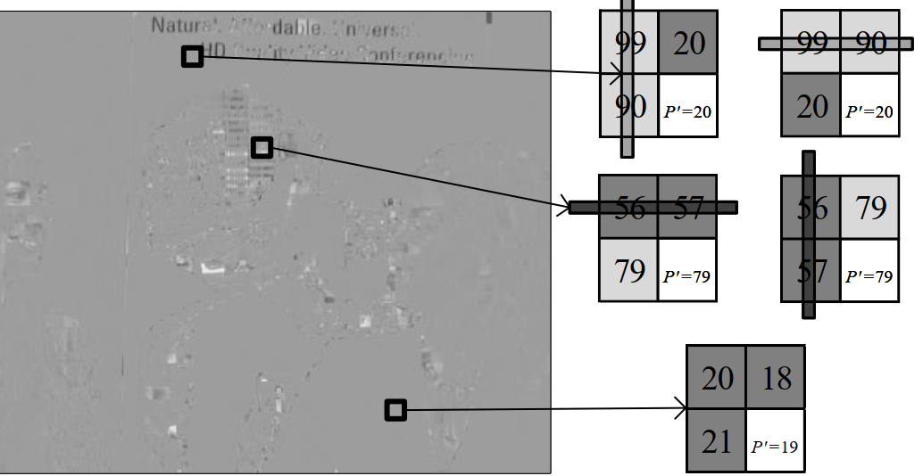
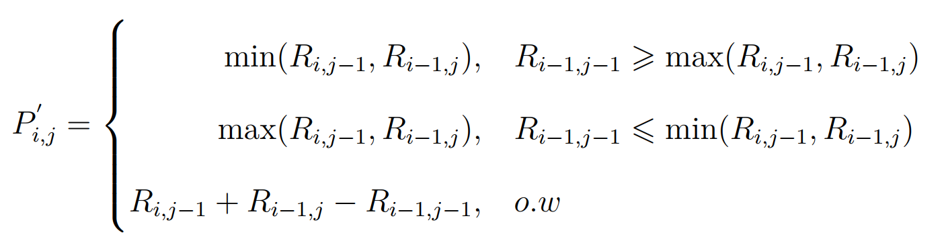
算法4 残差中值边缘检测
提出优化算法
“残差图像”中存在很强的线条结构，类似自然图像的边缘信息

Slide 22
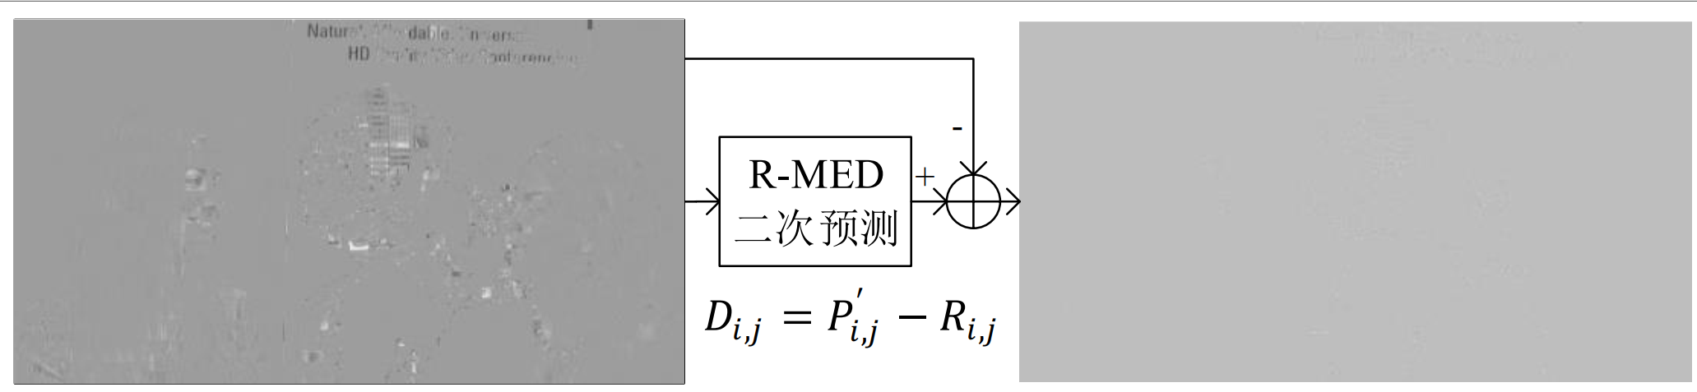
算法4 残差中值边缘检测
算法性能验证
视觉效果上不再能观察到强烈的线条

Slide 23
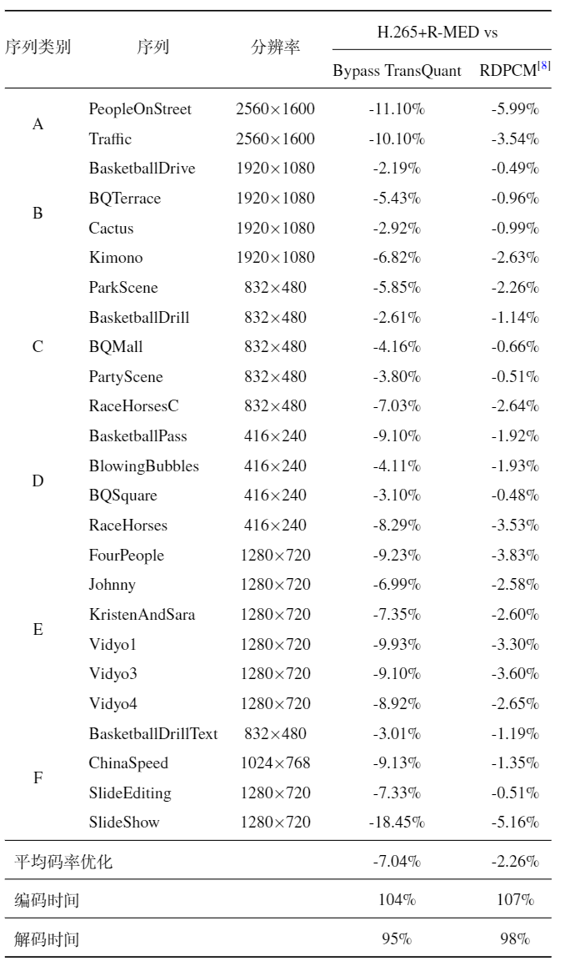
算法4 残差中值边缘检测
完整测试结果：
算法性能验证

Slide 24
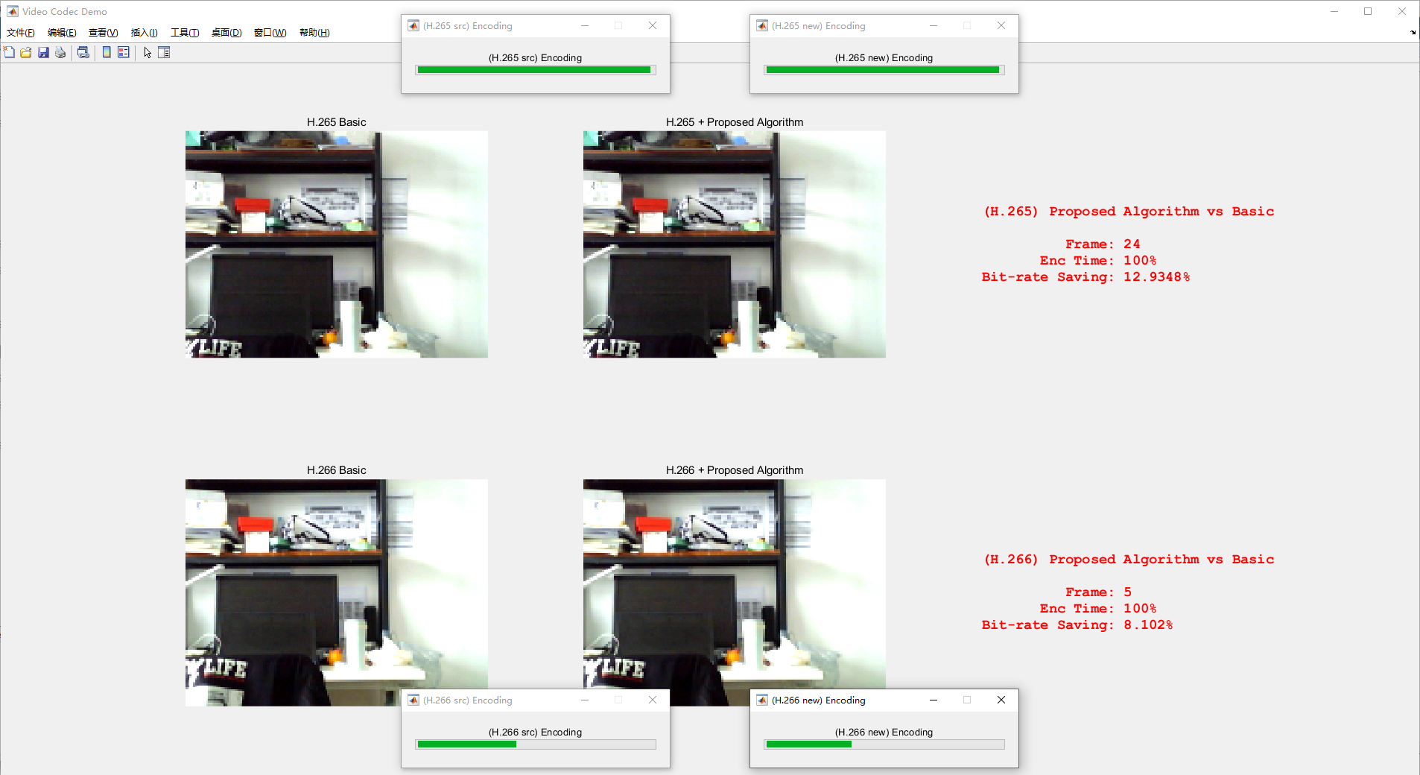
Demo
软件 demo 演示

Slide 25
Demo
硬件 demo 演示

Slide 26
谢谢！
发表的学术论文
应用于 H.26X 的通用无损帧内编码优化算法. 哈尔滨工业大学学报, 2021, 53(8). (中文 EI 期刊, 已录用)
Notes:
相当于我之前介绍的第4个算法

